Slide 1
Исполнение бюджета Вороновского района за 9 месяцев 2020 года

Slide 2
Исполнение консолидированного бюджета
40,2%
53,1 %
6,7%
Неналоговые доходы 2 058,7 тыс. руб.
Налоговые доходы 12 375,3 тыс. руб.
Безвозмездные поступления 16 338,8 тыс. руб.
Структура поступления налоговых доходов бюджета

Slide 3
экономическая структура расходов бюджета

Slide 4
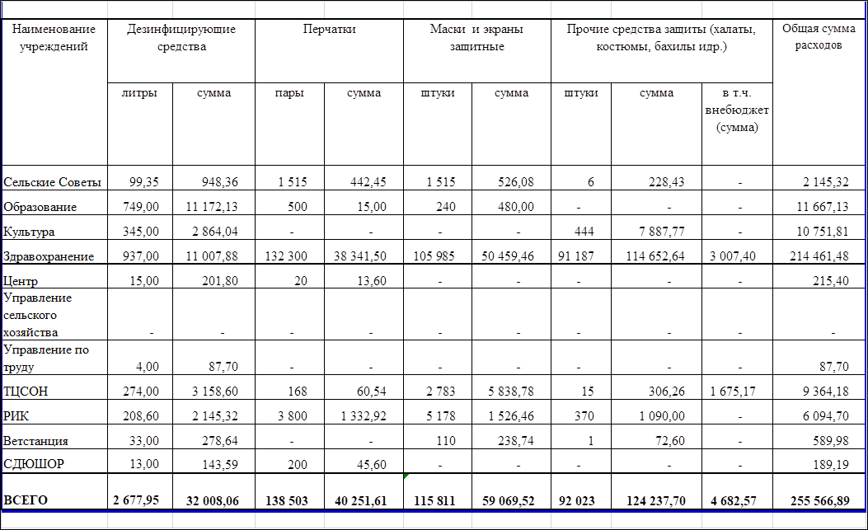

Slide 5
Функциональная структура расходов бюджета

Slide 7
Исполнение бюджета Вороновского района за 9 месяцев 2020 года

